Slide 1
Центр промышленной кооперации пермского края

Slide 2
Чем занимается центр ?
Вовлечением в исполнение промышленных заказов;
Продвижением продукции на региональном, федеральном и международном уровне;
Содействием выводу на рынок инновационной продукции и разработками малого и среднего бизнеса: создание консорциумов, выстраивание кооперационных цепочек с привлечением крупных партнеров;
Предоставлением мер поддержки по направлению промышленной кооперации.

Slide 3
Возможности для участников кооперации
Участник кооперации включается в каталог, который демонстрируется и раздается на выставках и мероприятиях, в том числе ТОП-менеджменту крупных российских холдингов, с целью продвижения предприятий Пермского края.
Работа с производственными заказами, публикуемыми на сайте Центра.
Размещение заказов на сайте и доступ к контактам предоставляется на безвозмездной основе в рамках мер государственной поддержки малого и среднего бизнеса.
Центр организует работу с крупными компаниями по принципу "единого окна": выступает в качестве единой платформы по поиску, сбору, формированию и решению технологических и инженерных задач с вовлечением малых и средних производственных предприятий.
Работа ведется с такими холдингами, как ПАО «Газпром», ООО «Лукойл-Пермь», ПАО «СИБУР Холдинг», АО «ОХК «Уралхим».
Каждый участник промкооперации включается в базу рассылок об актуальных заказах крупных компаний и мероприятиях центра.

Slide 4
Партнеры ЦЕНТРА ПРОМКООПЕРАЦИИ
ИТ-Консорциум
Национальный портал субконтрактации innokam.pro
Федеральная корпорация по развитию малого и среднего предпринимательства
Пермская торгово-промышленная палата
Пермское региональное отделение «Деловой России»
Пермское региональное отделение «ОПОРА РОССИИ»
СПП Пермского края «Сотрудничество»
ПК Фотоника
Технопарк Пермь

Slide 5
ПРИМЕРЫ ПРОМКООПЕРАЦИИ
Участник промышленной кооперации Пермского края компания Databriz разработала приложение «Остановочные ремонты» и внедрила его на заводе «СИБУР Химпром».
Приложение позволяет детально планировать и контролировать в режиме реального времени операции на предприятии: ремонтируемые объекты, этапы и расчетный срок завершения работ.
Результат:
Сэкономлено 880 человеко-часов
Получена возможность формирования, актуализации и контроля графика в режиме реального времени;
Получена возможность планирования мобилизации и спецтехники в разрезе работы;
Получена возможность оперативного сбора текущего статуса по всем работам ОР;
Получена возможность формирования статистики в текущем времени.
По заданию производителей бурового оборудования компания "Элкам" в 2 раза увеличила твердость деталей, значительно повысив их износостойкость.
Оборудование с использованием азотированных роторов успешно прошло опытно-промысловые испытания, в результате чего было принято решение о запуске серийного производства роторов с использованием технологии ионно-вакуумного азотирования.
Результат:
После насыщения поверхностного слоя азотом твердость деталей увеличивается в 2 раза, при этом значительно повышается их износостойкость.

Slide 6
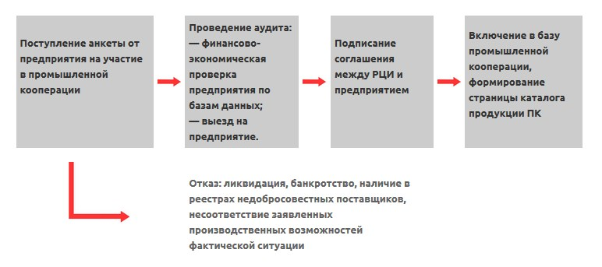
Как стать участником промкооперации
Чтобы начать сотрудничество, необходимо заполнить анкету на вступление в промышленную кооперацию Пермского края на официальном сайте центра:
https://subcontractperm.ru/company/anketa-uchastnika-promkooperatsii/
Информация о каждом участнике размещается на сайте в разделе "Участники кооперации".
Участники промкооперации включаются в каталог продукции предприятий Пермского края и на сайт Портала промышленной кооперации Пермского края.

Slide 7
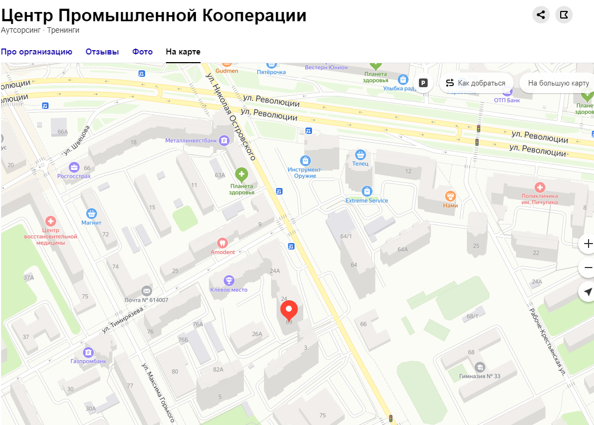
Контакты
Адрес:
Пермь, ул. Николая Островского, 69
Телефон:
+7 (342) ‎262-86-72
+7 (342) 201-21-10
E-mail: subcontract@rce-perm.ru
Режим работы:
Пн. – Чт.: с 9:00 до 18:00
Пт.: с 9:00 до 17:00

